Slide 1
RELAZIONE INERENTE LE PROBLEMATICHE IDROGEOLOGICHE RIGUARDANTI IL TRATTO DEL FIUME TANARO CHE INFLUISCE SULLA SICUREZZA DELLA CITTA’ DI ALESSANDRIA.

Slide 2
Si premette che, nonostante la grande mole di opere già eseguite nel tratto cittadino, diverse situazioni sono rimaste immutate o necessitano di opere nuove o di modifica di quelle esistenti, pur nella consapevolezza che il rischio zero non esiste; ciò è chiaramente visibile dalle tavole del piano stralcio del bacino del Po redatto dall’Autorità di Bacino, ove la Fascia C (di rischio per piene catastrofiche) copre tutta l’area alluvionata durante l’evento del 6 novembre 1994; le opere, infatti, difendono la città da piene con tempo di ritorno di 200 anni e non oltre (allegato fasce).

Slide 3
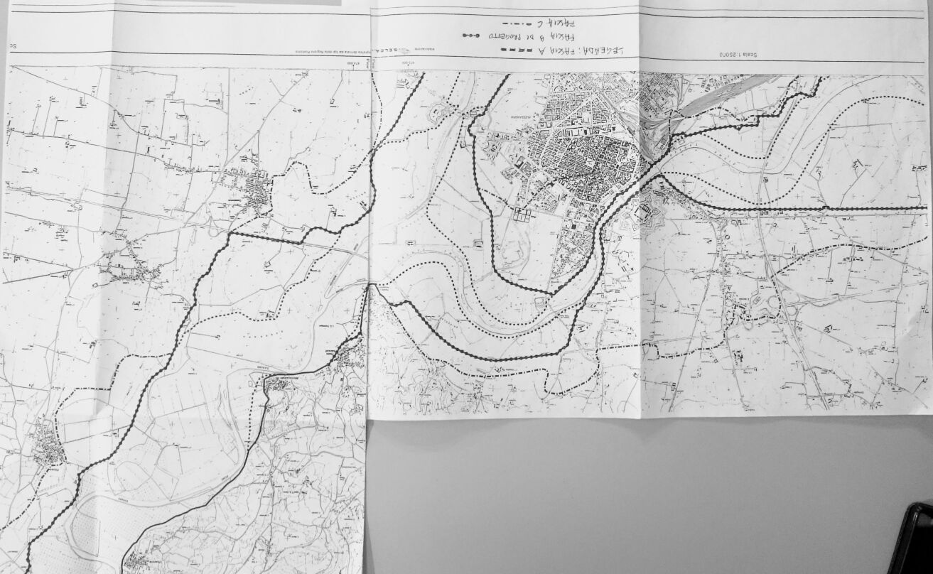
Notes:
Fascia A ■■■■■■■ Fascia B di progetto •-•-•-•-• Fascia C ▬■▬■▬■▬

Slide 4
Si elencano di seguito le situazioni, a nostro avviso, rilevabili e sanabili attraverso le competenze sia dell’AIPO che dell’Amministrazione Comunale partendo dal Ponte Ferrovia sino ad arrivare a valle del Ponte Forlanini.

Slide 5
LAVORI DI COMPETENZA COMUNALE
Pulizia dei Ponti di propria competenza con particolare riferimento al Ponte Forlanini;
(Vedi foto)
Arretramento delle strutture della piscina comunale che contrastano con l’allargamento dell’alveo di cui al precedente punto B Aipo;

Slide 6
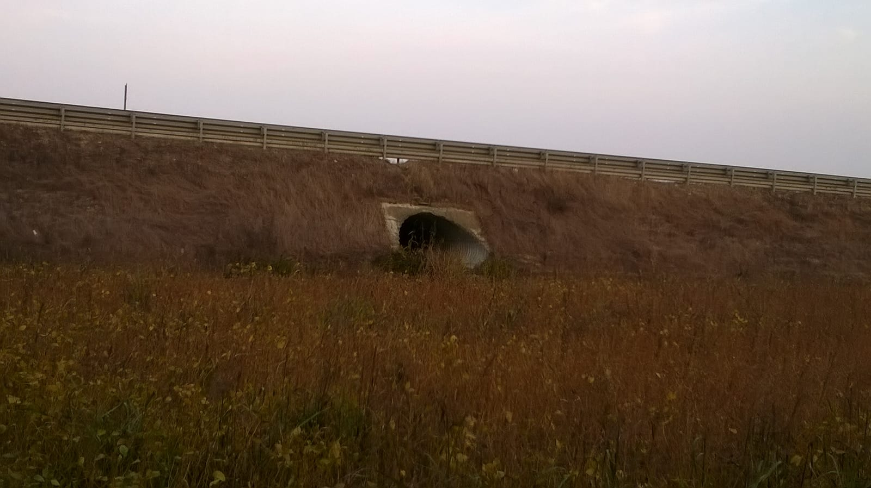
Formazione di fornici sotto la rampa del Ponte Forlanini che conduce al Sanatorio Borsalino nel suo tratto in golena per favorire un miglior deflusso delle piene (vedi esempio rampa Ponte Provinciale Masio – Felizzano)

Slide 7
Occorre intanto dire che le manutenzioni dei tratti occupati dai ponti sono di competenza dei rispettivi proprietari dei manufatti: risulta però che l’unico Ente che compie una periodica pulizia siano le FF.SS., mentre si registra una situazione grave sotto il Ponte Forlanini con zone occupate da detriti, vegetazione viva e morta.

Slide 14
Notes:
Questo è l''albero che sta crescendo tra parte fissa e mobile del ponte sulla riva sinistra lato a monte

Slide 15
LAVORI DI COMPETENZA AIPO
Pulizia dell’alveo nel tratto compreso tra il ponte ferroviario e la soglia dell’ex Ponte Cittadella ora ingombro di macerie di varia natura, provenienti anche dalla demolizione del vecchio Ponte Ferroviario. L’azione, oltre a favorire un miglior deflusso rende più efficace la misurazione dell’idrometro ARPA installato sul Ponte Tiziano, sotto il cui sensore a volte si depositano piante o altro, falsandone la misurazione;

Slide 18
Eliminazione della strettoia che attualmente aggira una parte della piscina comunale, arretrando il muraglione verso la città ed elevandolo di quota. Si ricorda che nell’ultimo evento alluvionale del 2016 il muraglione in questo punto è stato superato di 20/30 centimetri con grave pericolo di esondazione di parte della città.

Slide 19
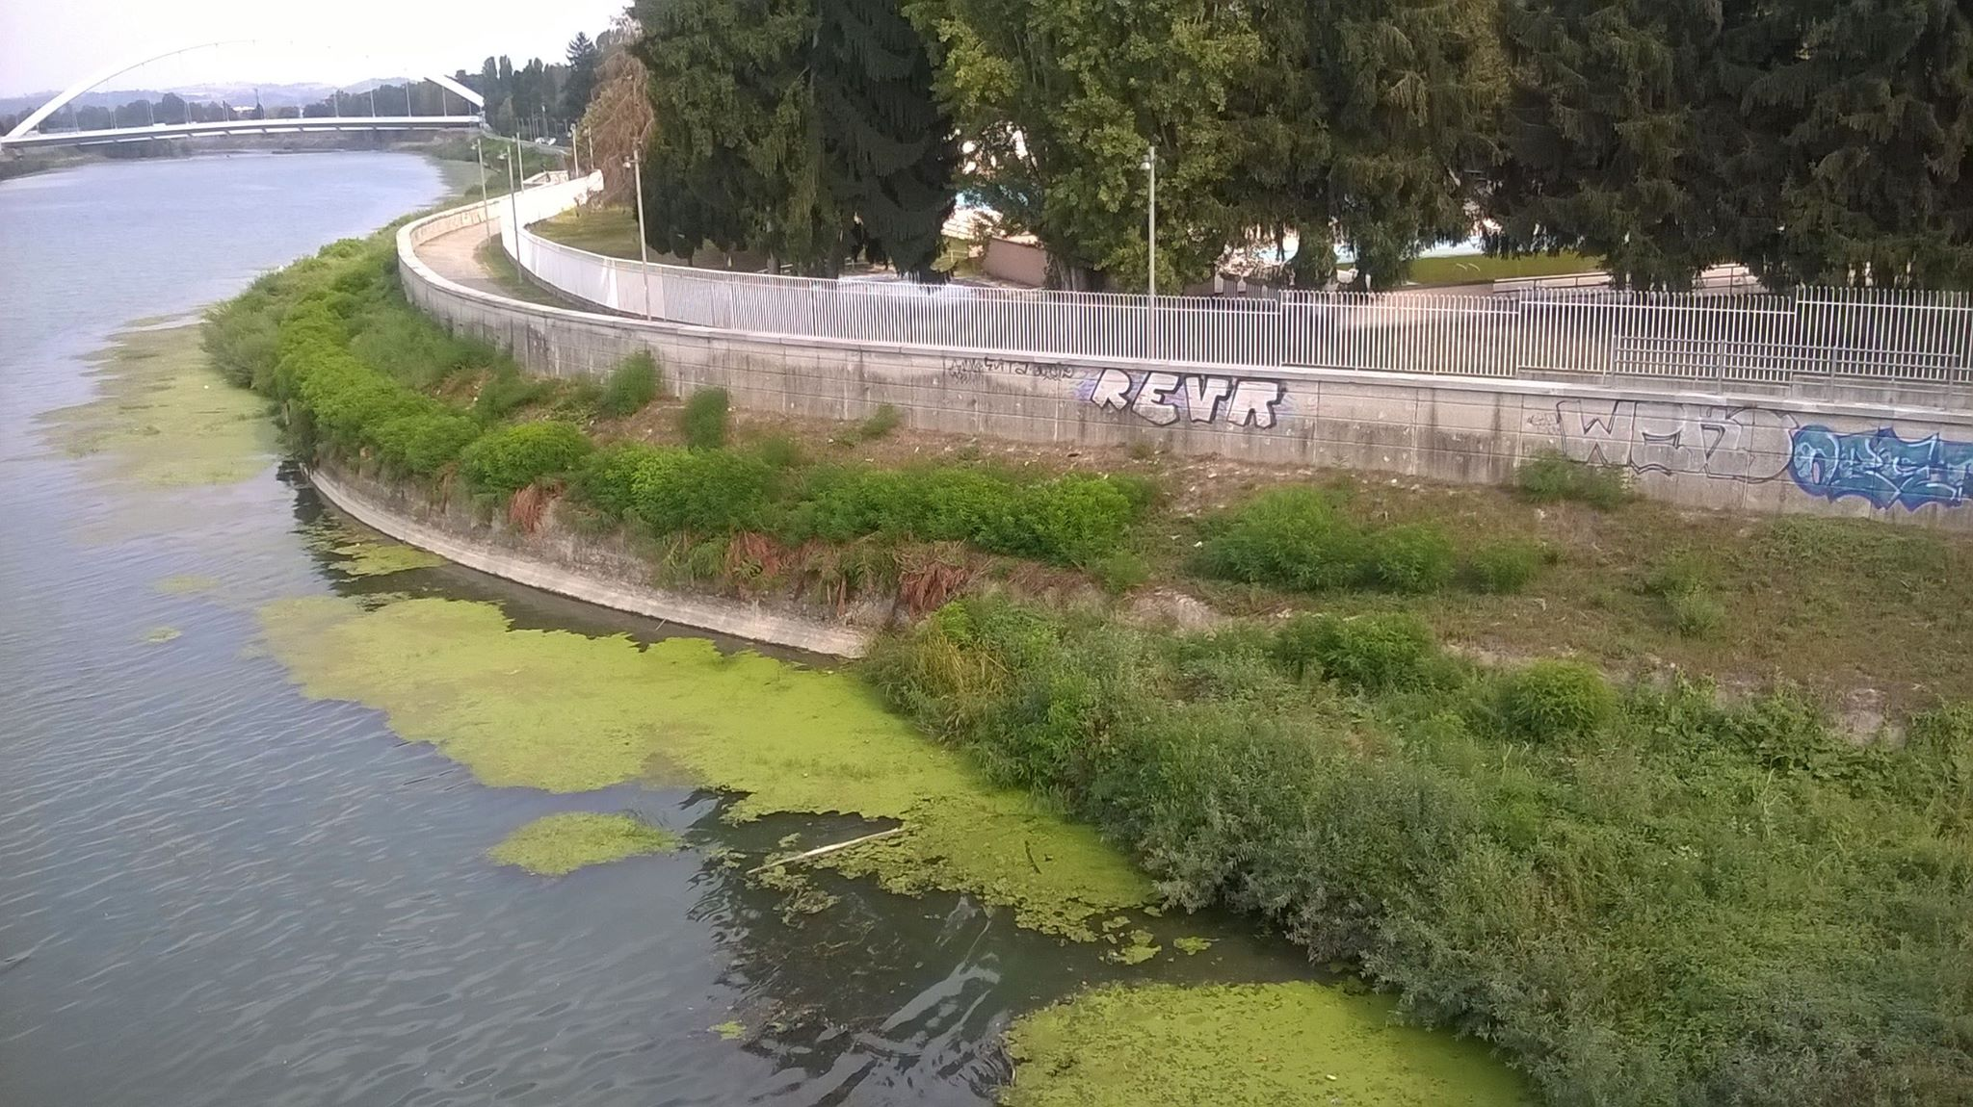

Slide 21
Verifica delle condizioni dei vecchi muri sottostanti i nuovi muraglioni, che, in caso di crollo e/o eliminazione della soglia dell’ex Ponte Cittadella, avrebbero le fondazioni scoperte a causa dell’abbassamento del livello dell’acqua, con pericolo di crollo. Si ricorda che AIPO ha redatto un progetto preliminare sull’argomento che prevede un importo dei lavori di grande impegno;

Slide 24
Programma integrato di studi, progettazione preliminare e assistenza tecnica per la programmazione di interventi di ingegneria fluviale e relativo recupero ambientale in Piemonte nell’ambito di competenza dell’AIPO
Progettazione preliminare e studio di fattibilità sul Fiume Tanaro: nodo Idraulico di Alessandria ed opere di consolidamento Piene
(E-SPEC-797)
C.U.P.H08000000008 - Codice CIG 32307589D5
Notes:
Settembre 2016

Slide 25
Sistemazione del predetto muro nel tratto sottostante i giardini (a valle Ponte Meyer) che presenta lesioni anche gravi
Eliminazione della vegetazione esistente in alveo (in parte in corso di esecuzione);
Asportazione di parte del materiale depositato nella curva prospiciente l’abitato del Rione Orti in sponda dx che il fiume continua a depositare;

Slide 26
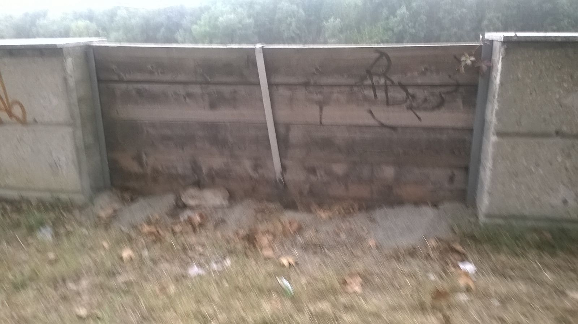
Chiusura dei 2 tratti aperti del muraglione in sponda dx (chiusi con assi in legno) che consentano un accesso al fiume con sistemi più consoni al contenimento delle acque.

Slide 27
Eliminazione, sempre in tale area, dell’allineamento di baracche, recinzioni, detriti e rifiuti di varia natura (anche pericolosi) che è posto in modo perpendicolare all’argine maestro a protezione del Rione Orti;

Slide 30
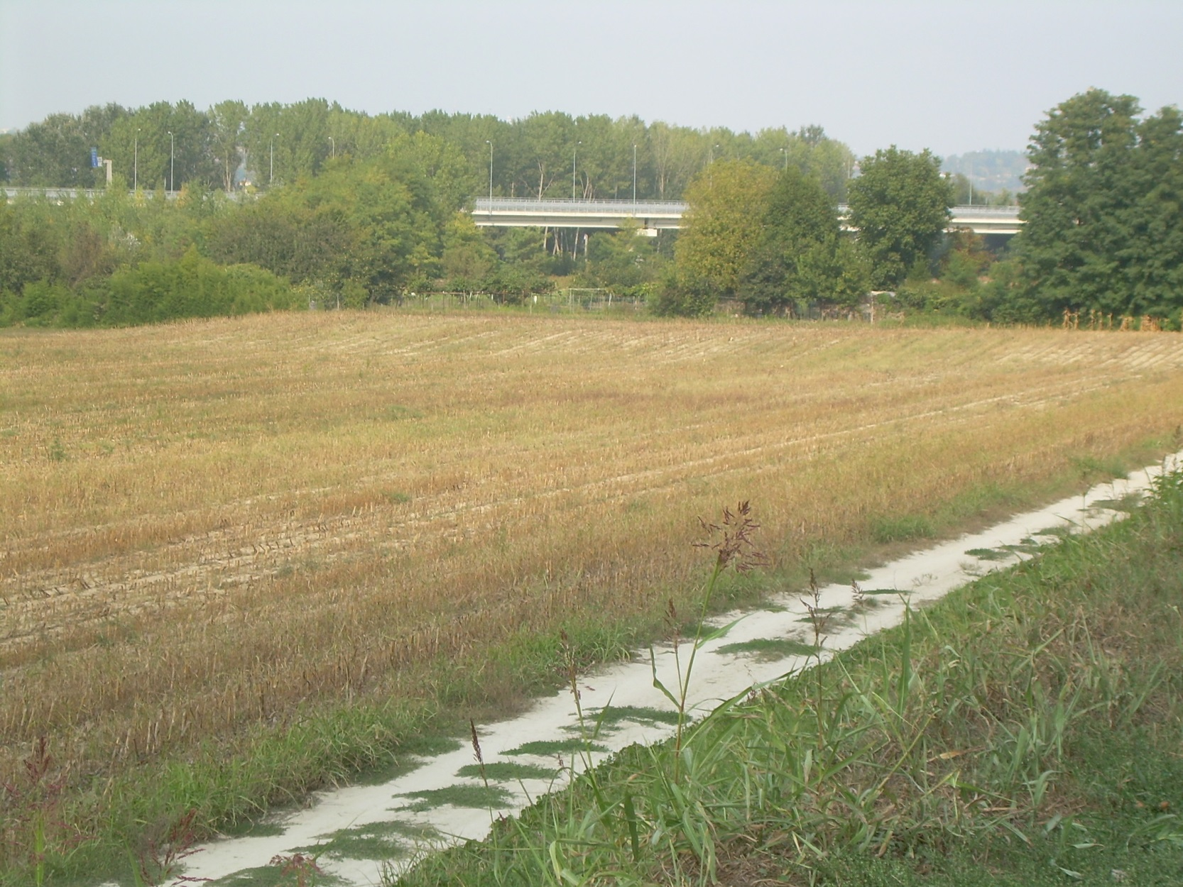

Slide 31
Abbassamento degli ex argini maestri, ora divenuto golenali a seguito della costruzione dell’arginatura della tangenziale, in zona Mezzano, Isoletta, Cascina Nuova, Cascina Toscana ad una quota che consenta il deflusso delle acque di massima piena;
Abbassamento contestuale dell’arginatura, abusivamente innalzata, in Cascina Mezzano che si innesta perpendicolarmente all’arginatura della tangenziale e della chiavica del Canale Carlo Alberto;

Slide 32
LAVORI DI COMPETENZA COMUNALE
Pulizia dei Ponti di propria competenza con particolare riferimento al Ponte Forlanini;
Arretramento delle strutture della piscina comunale che contrastano con l’allargamento dell’alveo di cui al precedente punto B Aipo;
Formazione di fornici sotto la rampa del Ponte Forlanini che conduce al Sanatorio Borsalino nel suo tratto in golena per favorire un miglior deflusso delle piene (vedi esempio rampa Ponte Provinciale Masio – Felizzano)

Slide 34
Rilocalizzazione (utilizzando la legislazione esistente e gli eventuali fondi regionali) delle baracche fluviali, delle abitazioni e delle attività situate in golena e regolarmente esistenti ora utilizzate anche stabilmente (tratto a monte e a valle del Ponte Forlanini in sponda sx);
Regolamentazione delle possibilità di mantenere ed utilizzare le baracche fluviali esistenti (in accordo con le normative statali e regionali e con l’AIPO).

Slide 35
Aggiornamento delle deliberazioni riguardanti le opere di difesa sufficienti alla minimizzazione del rischio all’interno delle aree classificate IIIB dall’art. 51 delle norme di attuazione del P.R.G.G. 1990: infatti, l’ultima deliberazione risulta essere arrivata al quinto aggiornamento on D.G.C. nr. 146 del 18/05/2009. In considerazione all’attuale situazione, come sinteticamente espressa nei punti precedenti e delle opere di messa in sicurezza da eseguire, è ovvio che la minimizzazione non è stata affatto completata

Slide 36
A seguito del collaudo di tutte le opere di difesa eseguite, dal 2006 è indispensabile provvedere alla PRESA D’ATTO di tale collaudi ed alla verifica della effettiva idoneità tecnica di dette opere secondo il Regolamento emanato dall’Autorità di Bacino del Fiume Po (delibera nr. 11 del 2006) ed effettuato dal Comitato Tecnico di tale autorità. A tutt’oggi non risultano effettuate prese d’atto delle opere eseguite sia sul Fiume Tanaro che sulla Bormida che sul torrente Orba ad eccezione del tratto di arginatura in sponda dx Bormida e Tanaro da Castelceriolo ad Alluvioni Cambiò. Tale richiesta di prese d’atto può essere effettuata da AIPO o dal Comune competente per territorio.

Slide 37
A: "francesco puma" <francesco.puma@adbpo.it> Inviato: Venerdì, 17 febbraio 2017 21:01:53 Oggetto: Richiesta di atti ed informazioni circa le prese d'atto relative al collaudo delle opere di difesa idraulica nel Comune di Alessandria
Egr. Dottor Francesco Puma Segretario dell'Autorità di Bacino del Fiume Po
Con la presente si richiedono informazioni sulle pratiche di prese d'atto in istruttoria e dati ed, eventualmente, le copie degli atti concernenti le prese d'atto rilasciate ai sensi del regolamento del 2006 relative alle opere di difesa idraulica eseguite sui fiumi Tanaro, Bormida e sul torrente Orba riguardanti il territorio del Comune di Alessandria.
Restando in attesa di un cortese riscontro, porgo distinti saluti. D.ssa Gianna Calcagno

Slide 38
F. Vicariotto
Gent.ma dott.ssa Gianna Calcagno,
in riferimento alla richiesta sotto riportata, si comunica che l'unico provvedimento di presa d'atto del collaudo di opere di difesa idraulica riguardanti la realizzazione di limiti di fascia B di progetto in comune di Alessandria è il Decreto del Segretario Generale
n. 143 del 2012,
scaricabile dal link:
http://www.adbpo.it/on-multi/ADBPO/Home/Pianificazione/AttidelSegretarioGenerale/artCat2012.8528.1.30.1.html
Cordiali saluti.

Slide 39
Si ricorda che, nonostante le delibere di minimizzazione emanate nel tempo, a nostro parere le concessioni edilizie emesse dal 2006 in avanti riguardanti aree cittadine e non, in classe di pericolosità III sono da ritenersi illegittime

Slide 40
Possibilità per la gente comune, pescatori, camminatori, naturalisti, ecc… di accedere al fiume nel tratto cittadino come avveniva in passato (le scalette sono inaccessibili) senza doversi impegnare in pericolose evoluzioni per raggiungere le sponde. Il demanio fluviale è proprietà di tutta la cittadinanza, non solo degli aironi e dei piccioni.

